Slide 1
Top secret Ściśle tajne
Tajemnice szyfrów
Tomasz Kępa

Slide 2
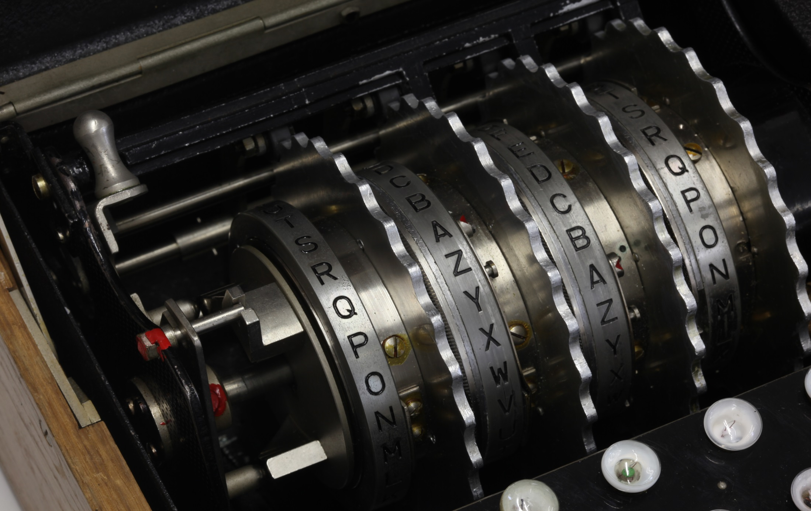

Slide 3
Ludzie od zawsze potrzebowali ukrywać jakieś informacje. Kryptografia była znana już za czasów Cesarstwa Rzymskiego, a wiadomości były szyfrowane. Oczywiście dziś algorytm taki jest banalny, jednakże w swoich czasach spełniał dobrze swą funkcję. Polegał on na zastąpieniu każdej litery w tekście jawnym literą znajdującą się o pewną liczbę pozycji dalej w alfabecie.

Slide 4
Powszechne były też metody steganograficzne, takie jak zaznaczanie liter, pisanie niewidzialnym atramentem,
czy nakłuwanie szpilką liter.

Slide 5
W wieku siedemnastym kryptografia pojawiła się w zastosowaniach wojskowych i była używana aż do wieku dwudziestego. Były to jednak proste szyfry podstawieniowo - przestawieniowe. Problem był w tym, że ujawnienie metody szyfrowania czyniło ją niezdatną do użytku. Tak jak to było w przypadku Enigmy, wystarczyło zbudować kopię, by złamać niemieckie szyfry. Zatem brak informacji o historycznych systemach kryptograficznych wyjaśnia fakt konieczności całkowitego utajniania używanych metod szyfrowania.

Slide 6
Następnie powstawały kolejne coraz bardziej skomplikowane szyfry. Rozwój kryptografii symetrycznej postępował dosyć szybko. Powstały szyfry jedno- i wielo-alfabetowe, szyfrowanie wieloliterowe, techniki transpozycyjne, ale nie były to jedyne metody utajniania informacji. Bardzo powszechne były maszyny rotorowe, jak np niemiecka Enigma

Slide 7
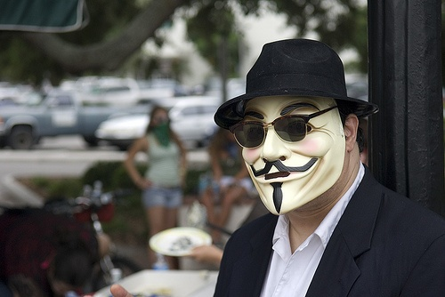
Czas na zajęcia praktyczne
Przykłady szyfrów podstawowych

Slide 8
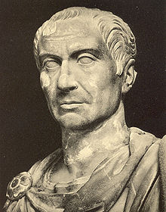
Szyfr Cezara.

Slide 9
Alfabet jawny | Alfabet tajny | Alfabet jawny | Alfabet tajny
A | D | N | Q
B | E | O | R
C | F | P | S
D | G | Q | T
E | H | R | U
F | I | S | V
G | J | T | W
H | K | U | X
I | L | V | Y
J | M | W | Z
K | N | X | A
L | O | Y | B
M | P | Z | C

Slide 10
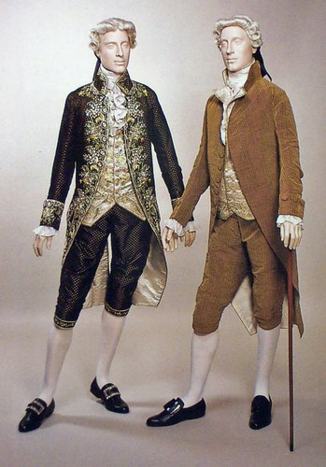
Szyfr ROT-13.

Slide 11
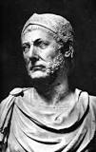
Szyfr Polibiusza
Polybios z Megalopolis
(ur. ok. 200, zm. ok. 118 p.n.e.)
– grecki historyk i kronikarz imperium rzymskiego.

Slide 12
Tablica Polibiusza.
1 2 3 4 5
1 a b c d e
2 f g h i/j k
3 l m n o p
4 q r s t u
5 v w x y z
Przykładem może być słowo kryptografia, które po zaszyfrowaniu będzie wyglądać tak:
25 42 54 35 44 34 22 42 11 21 24 11

Slide 13
Przyjmijmy, że kluczem tajnym jest słowo kryptoanaliza. Tablica Polibiusza przyjmie więc postać:
1 2 3 4 5
1 k r y p t
2 o a n l i
3 z b c d e
4 f g h m q
5 s u w x z
Słowo kryptografia po takim zaszyfrowaniu będzie wyglądać następująco:
11 12 13 14 15 21 42 12 22 41 25 22

Slide 14
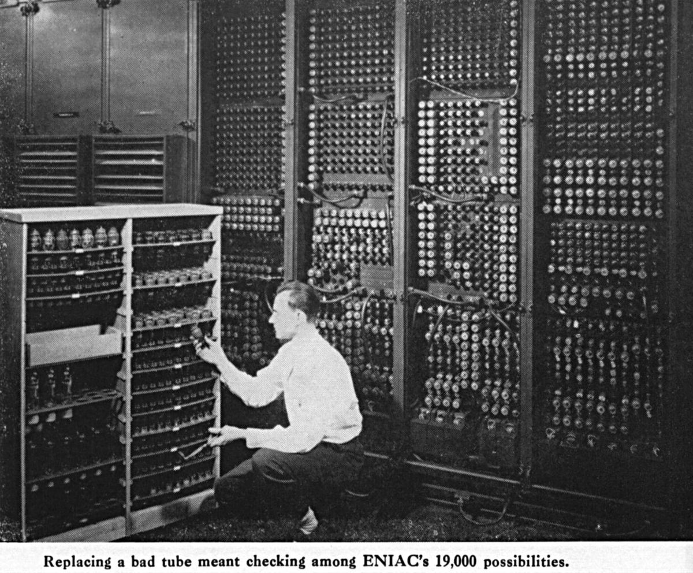
Szyfr XOR.

Slide 15
Dziękuję za uwagę
i zapraszam na zajęcia praktyczne z kryptologii,
czyli
dziedziny wiedzy o przekazywaniu informacji
w sposób zabezpieczony przed
niepowołanym dostępem.

Slide 16
